Slide 1
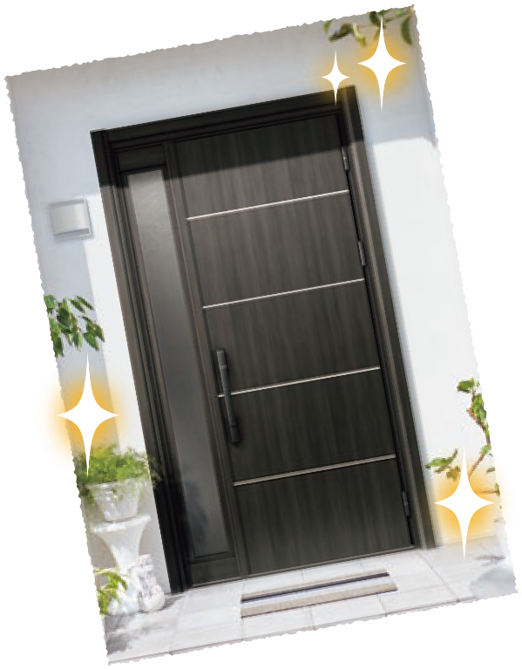
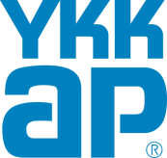
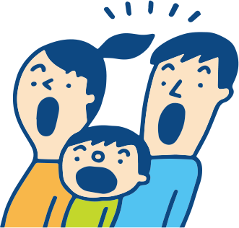
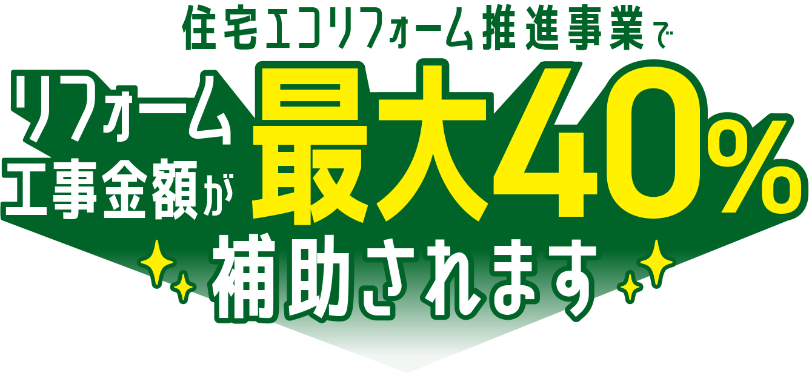
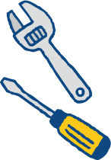
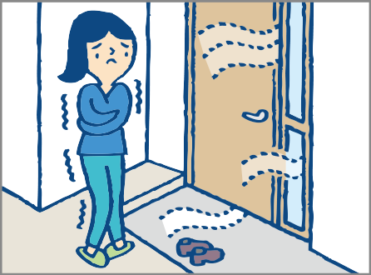
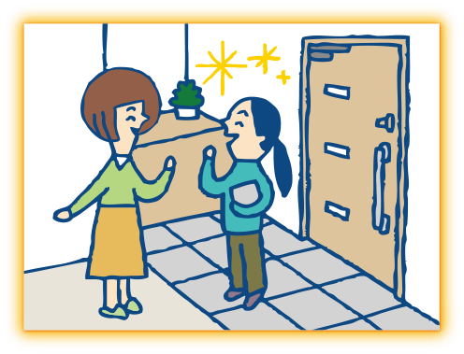
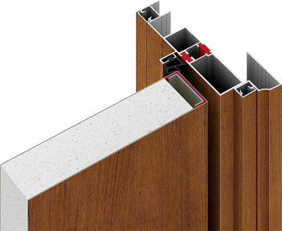
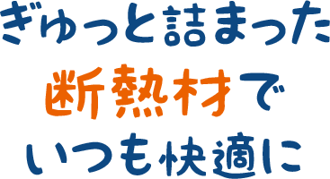
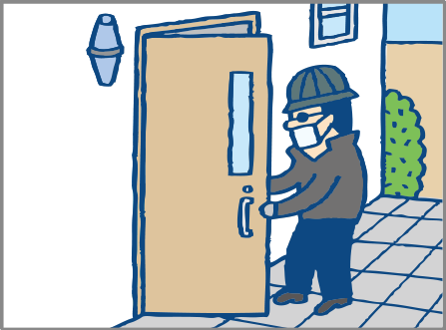
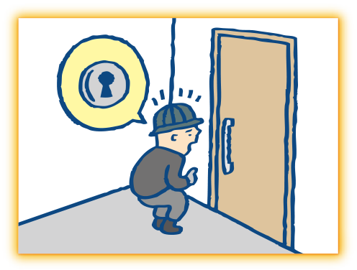
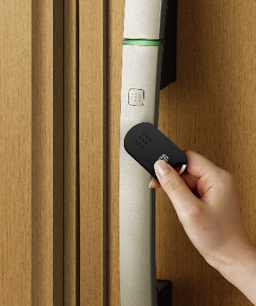
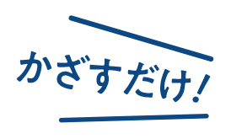
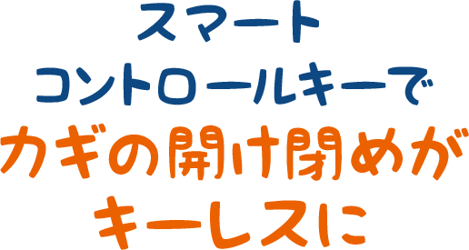
＊改修による省エネ性能がZEHレベルとなるものが対象です。
※モデル工事費×40％と実際の工事費×40％のどちらか低い方が補助額となります。

Slide 2
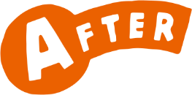
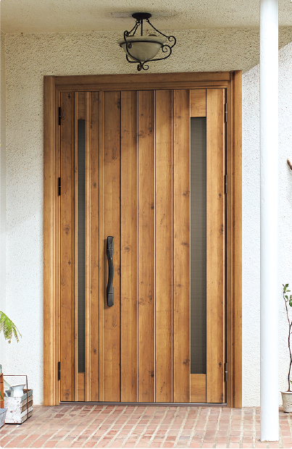
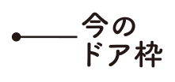
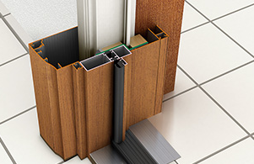
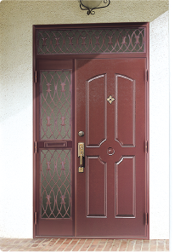
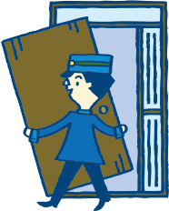
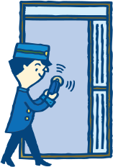
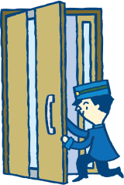
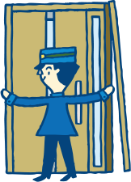
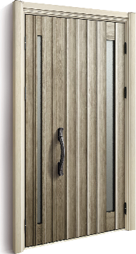
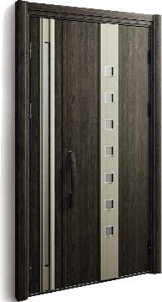
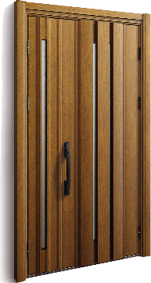
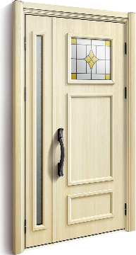
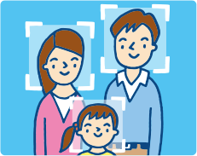
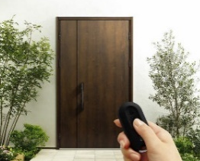
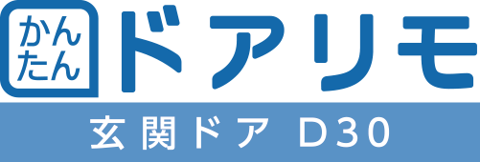
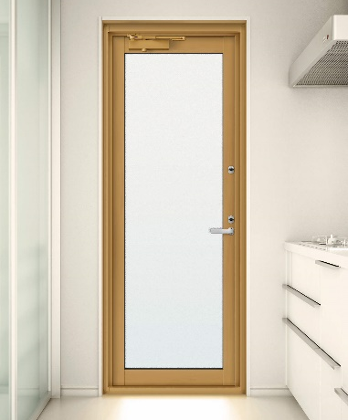
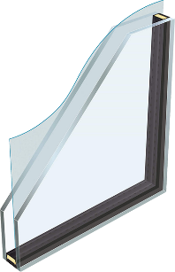
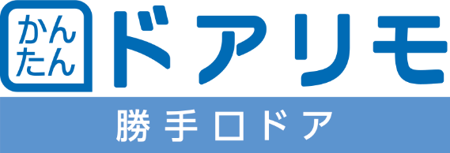
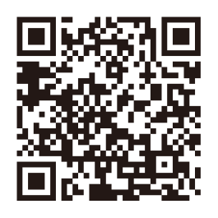
＊平均的な目安です。諸条件によって施工時間は前後します。
D2仕様 採光付きデザイン
※モデル工事費×補助率40％で算出。実際の工事費がモデル工事費より安い場合は補助額も低くなります。
（勝手口は４地域以南が対象となります。）
断熱タイプ
Low-E複層ガラス
(アルゴンガス入)仕様
※モデル工事費×補助率40％で算出。実際の工事費がモデル工事費より安い場合は補助額も低くなります。
◆ モデル工事費×40％と実際の工事費×40％のどちらか低い方が補助額となります。 ◆ 窓を含む2箇所以上の開口部改修工事から申請可能です。
◆ 補助金対象となる商品仕様と地域が限られます。 ◆ 補助額の上限は35万円／戸となります。申請するには補助額合計が5万円以上であることが条件です。
◆ 改修による省エネ性能がZEHレベルとなるものが対象です。 ◆ リフォーム工事を行う建物が旧耐震基準により建築された住宅の場合には原則、現行の耐震基準に適合させることが必要です。
◆ 補助金の申請手続きは登録事業者が行います。お施主様は事業者から補助金の還元を受けることになります。

